Slide 1
Всеукраїнський відкритий інтерактивний конкурс «МАН-Юніор Дослідник» Номінація: «Історик-Юніор» Загальна тема: «Короткий екскурсійний маршрут із елементами власного дослідження» Назва роботи: «Зустріч з минулим на маршруті «Ківшарівка - Куп‘янськ» Автори проєкту: Григорова Анастасія Романівна, учениця 10 класу, Фролікова Богдана Олексіївна учениця 10 класу Куп'янської гімназії №2 Куп’янської міської ради Харківської області Керівник: Тарасенко Вадим Степанович, вчитель історії

Slide 2
МАРШРУТ ЕКСКУРСІЇ
Вид екскурсії: тематична (територією населеного пункту).
Тема екскурсії: «Зустріч з минулим на маршруті «Ківшарівка - Куп‘янськ» - це одноденний маршрут вихідного дня історико-краєзнавчої тематики.
Мета: ознайомити з важливими історичними об’єктами та подіями рідного краю. Виховувати патріотизм і гордість за славетних земляків, любов до Батьківщини.
Завдання:
Відібрати об‘єкти для екскурсії;
Знайти і опрацювати матеріали з історії рідного краю.
Розробити новий екскурсійний маршрут.
Тип екскурсії: комбінована. Початок екскурсії – в смт Ківшарівка. Далі - автобусом доїхати до центру Куп‘янська, де продовжується пішохідний маршрут.
Загальна тривалість екскурсії: 2,5 години.

Slide 3
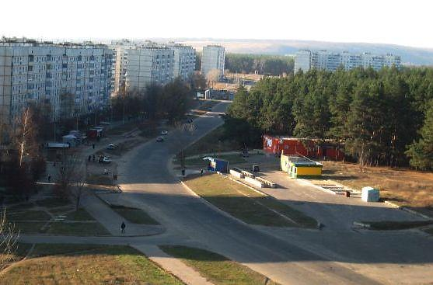
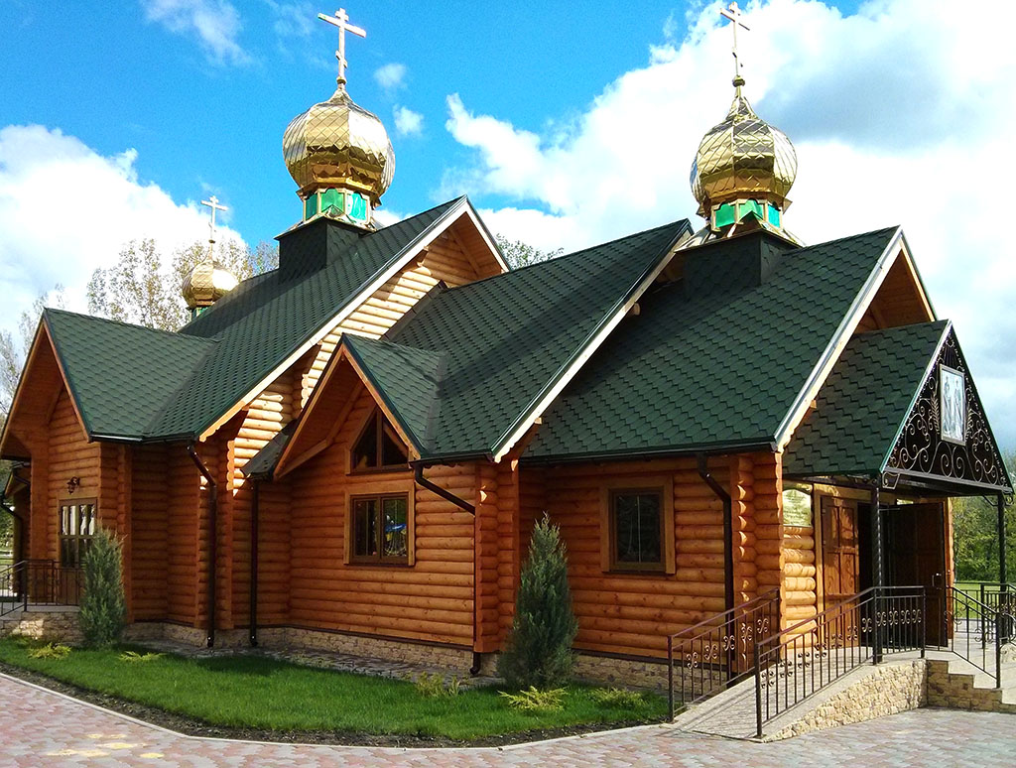
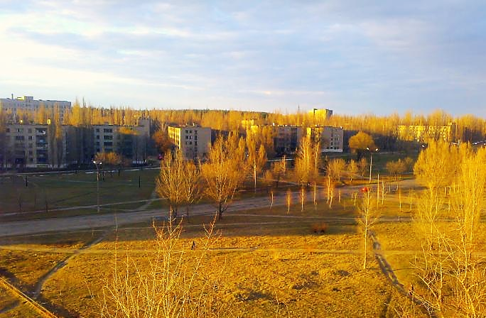
Селище Ківшарівка
Ківшарівка – єдине в Україні селище міського типу, у якому немає вулиць. Воно виникло на початку 1970-х років і має 2 мікрорайони.
Тут дуже красиво в усі пори року, особливо восени, коли земля одягає золоті шати, а її огортає небесна блакить.
Духовною святинею селища є храм Святих благовірних князів Петра і Февронії.

Slide 4
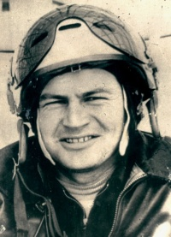
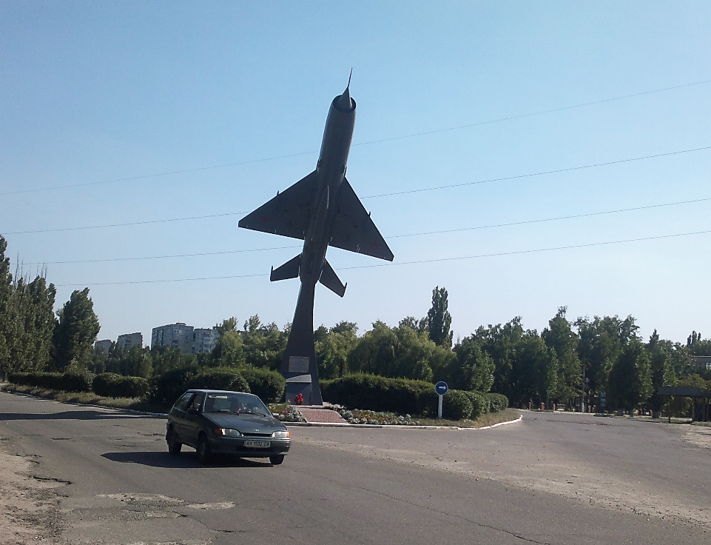
Пам‘ятник землякам, які загинули у роки Другої світової війни
До 1993 року біля смт. Ківшарівка базувався авіаційний полк Харківського військового училища льотчиків. 6 березня 1980 року, під час тренувального польоту літак МІГ-21, яким керував майор Віктор Казанцев, потрапив у зграю ворон. Птахи потрапили в двигун, і машина заглохла. Льотчик отримав наказ катапультуватися, але не виконав його, бо внизу були десятки житлових будинків. Казанцев відвернув машину від селища і розбився в лісі. Пожертвувавши собою, він урятував сотні жителів Ківшарівки. Тепер на в‘їзді до селища височіє монумент, присвячений подвигу льотчика-героя.

Slide 5
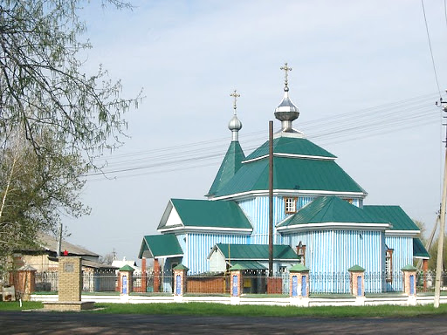
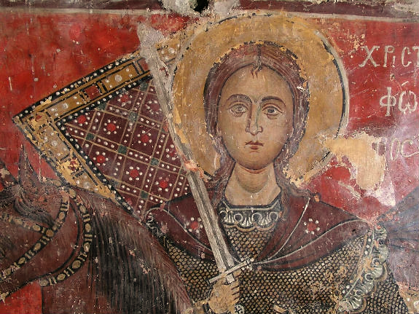
УНІКАЛЬНА ПЕРЕСУВНА ЦЕРКВА
У селі Курилівка, яке розташоване між Ківшарівкою і Куп‘янськом, є унікальна церква. Іоанно-Богословський храм побудований з дубових колод без єдиного цвяха. Припускають, що святиня існує з 1625 року. Спочатку вона знаходилася в Куп'янську і була освячена на честь святителя Миколая Чудотворця. Але після того, як в 1773 році в храмі висвятили в царі самозванця, який стверджував, що він - цар Петро ІІІ, будівля попала в немилість до Катерини II. Вона покарала і самозванця, і священика, а церкву наказала знищити. Храм розібрали і перевезли в село Петропавлівка, а імператриці доповіли, що її наказ виконано. Церкву переосвятили на честь євангеліста Іоанна Богослова.
В 1854 році її викупила курилівська громада. Так святиня переїхала вдруге. А нещодавно реставратори виявили в ній унікальні фрески, характерні для ХІІІ століття. Їхнє походження й досі залишається загадкою для вчених.

Slide 6
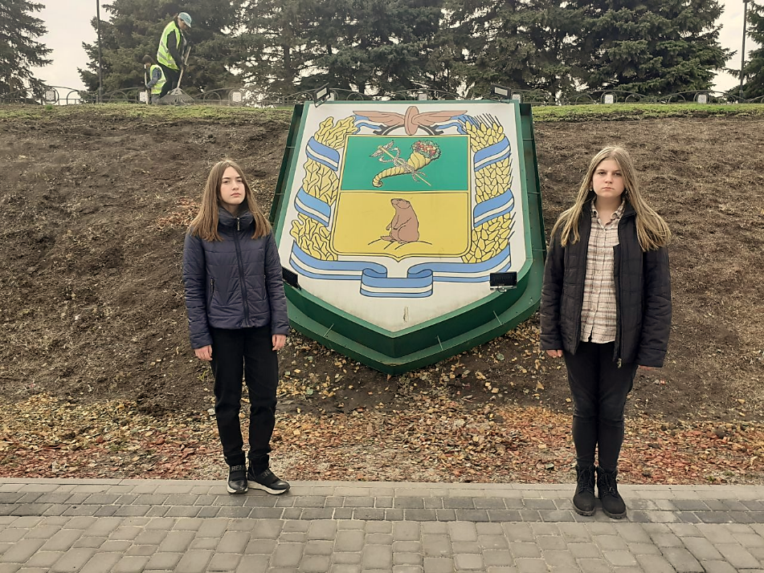
ПАМ‘ЯТНИК ЗАСНОВНИКАМ КУП‘ЯНСЬКА
Куп‘янськ виник на правобережній частині річки Оскіл у другій половині ХVII століття як сторожова слобода. Його засновниками були українські козаки з Правобережної України, які перетворили степи Дикого Поля на квітучу Слобожанщину. Наші предки несли службу на кордоні і одночасно займалися господарською діяльністю. Їхні досягнення в сільському госполдарстві, ремеслах і торгівлі знайшли відбораження в символіці міста.

Slide 7
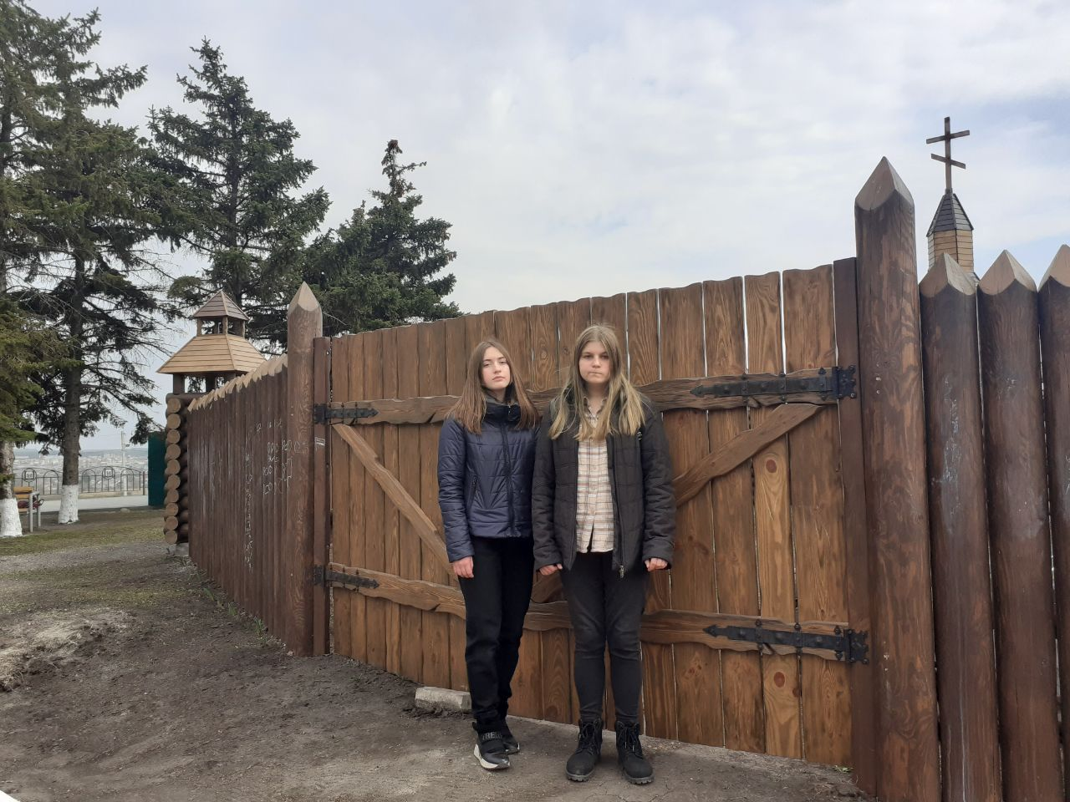
КУП‘ЯНСЬКА ФОРТЕЦЯ
Офіційною датою появи міста вважається 1655 рік, хоча перша письмова згадка про Купенку датується 1680-м роком. Звідси було зручно спостерігати за лівобережною частиною Приоскілля, яка тоді називалася татарською стороною.
Звідти татарські загони переправлялися через річку і просувалися вглиб Московії.
Куп‘янська фортеця була дерев‘яною (її макет ви бачите на фото) і входила до складу Ізюмського слобідського полку.
Після скасування полкового устрою нащадки куп‘янських козаків служили в Ізюмському гусарському полку. За рівнем вишколу і кількості бойових заслуг полк вважався одним із кращих в російській армії.

Slide 8
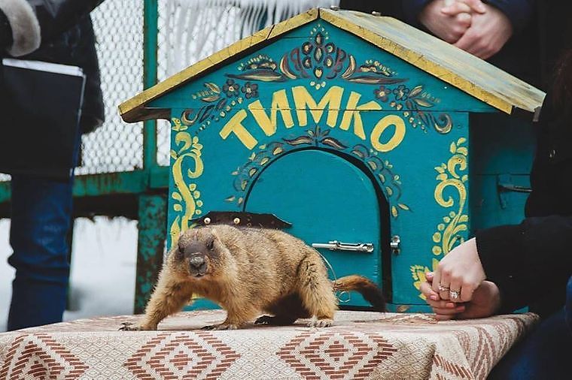
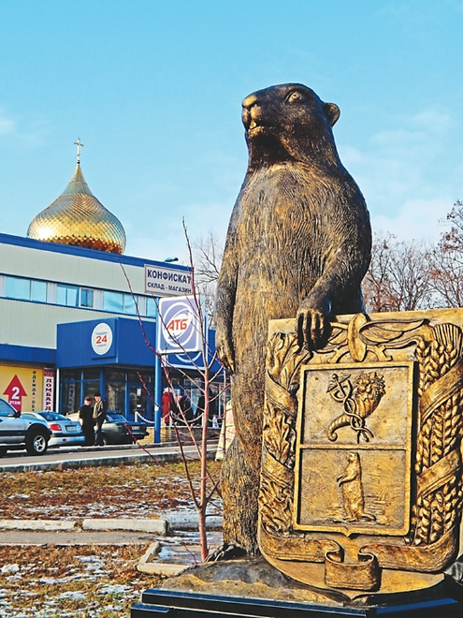
ПАМ‘ЯТНИК БАБАКУ
Єдиний в Україні пам‘ятник бабаку встановлено в Куп‘янську. Він спирається на щит із зображенням сучасного герба міста. Раніше цей степовий гризун був дуже поширений у Приоскіллі. Через це він навіть зоображений на першому гербі Куп‘янська. проте через цілющі властивості бабачого жиру популяція цих тварин була винищена. Вдруге бабаки з‘явилися на Куп‘янщині тільки на початку ХХІ століття, завдяки створеному у селі Катеринівці заказнику.
Найвідоміший на Харківщині бабак Тимко щороку прогнозує, якою буде весна. Його прогнозу вірять навіть науковці.

Slide 9
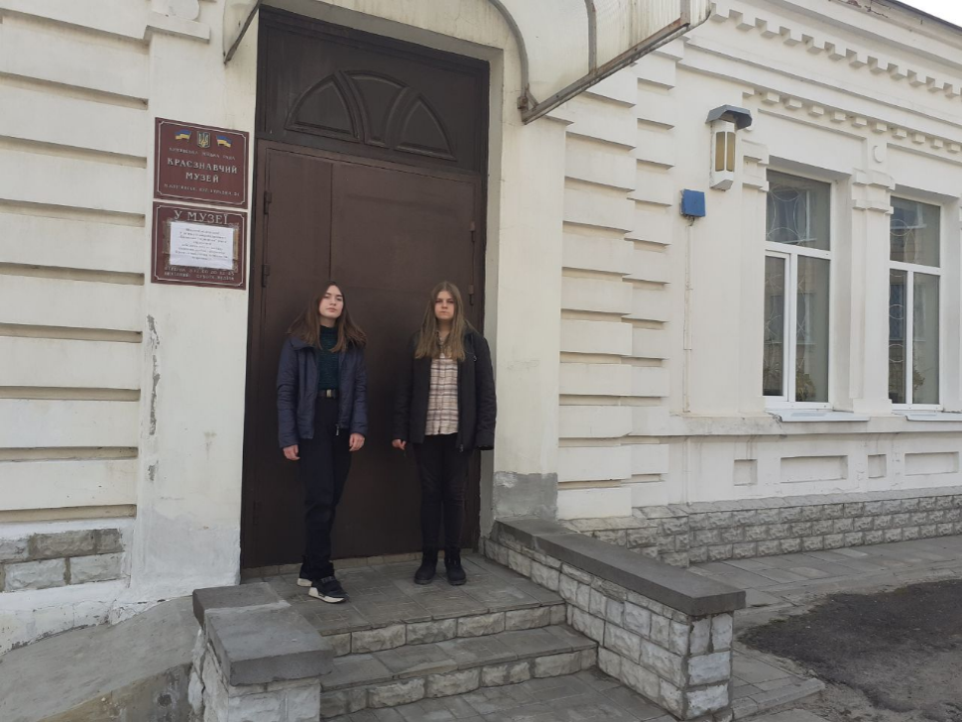
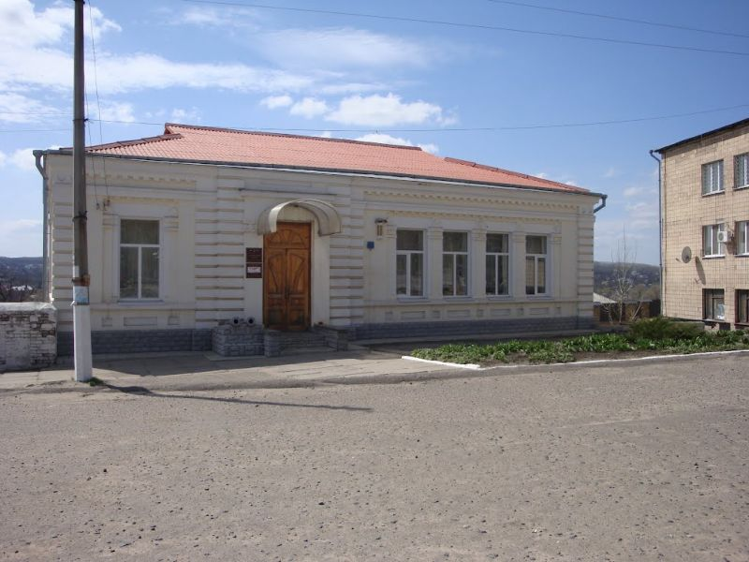
КУП‘ЯНСЬКИЙ КРАЄЗНАВЧИЙ МУЗЕЙ
В центрі міста знаходиться краєзнавчий музей, у якому зберігаються тисячі історичних пам‘яток. Будівля музею колись була частиною храмового комплексу Покровського собору, який було зведено в 1822 році. Це була велична п‘ятикупольна церква, збудована в класичному стилі. Після встановлення радянської влади її було закрито, а в 1931 році зруйнувано.

Slide 10
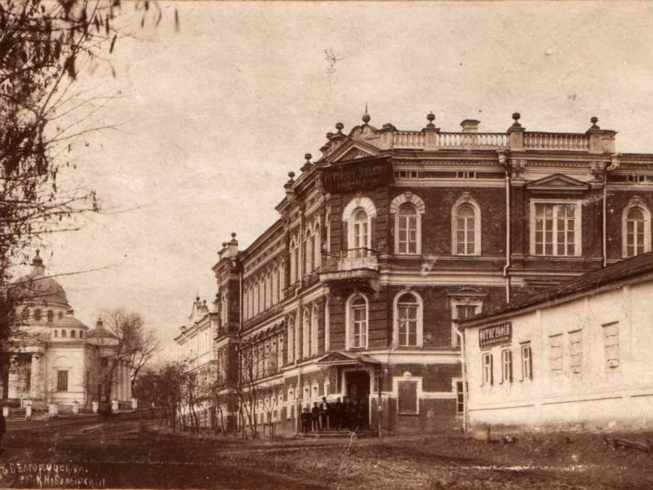
МІСЬКА ДРУКАРНЯ
Приміщення, в якому вже більше 70 років знаходиться міська друкарня, вважається найстарішою кам‘яною будівлею Куп‘янська. Вона була збудована в 1819 році і призначалася для організації навчання дітей православного духовенства.
Триповерхова будівля і нині вражає своєю витонченістю і красою. Фахівці вважають, що в архітектурному оздобленні духовного училища були використані елементи бароко і народного стилю.
В 1930-х роках тут діяв учительський інститут, де навчалися майбутні освітяни. На початку 1950-х років інститут було переведено до Харкова, а в приміщенні розмістили друкарню, яка діє і понині.
Ліворуч від училища знаходився центральний храм міста - Покровський собор (на нижньому фото).

Slide 11
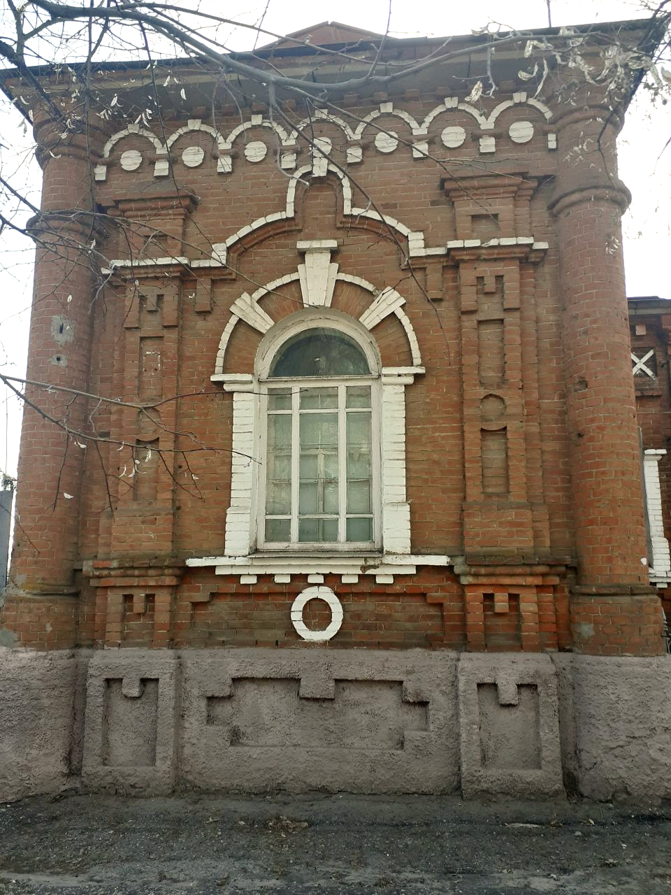
КУП‘ЯНСЬКИЙ ВІЙСЬКОМАТ
Одна з перших будівель на Слобожанщині, збудована у «цегляному» стилі, була частиною храмового комплексу Покровського собору.
В 1941-1942 роках у цьому приміщенні знаходився штаб 38-ї армії Південно-Західного фронту. У сусідній двоповерховій будівлі розміщувалися Харківський обком партії, облвиконком і деякі республіканські установи. Саме тому Куп‘янськ називають третьою столицею УРСР, після Харкова і Києва.
Нині тут діє Куп‘янський військкомат.

Slide 12
АЛЕЯ ГЕРОЇВ
Куп‘янчани завжди славилися свою звитягою і натхненною працею. Свідченням того є Алея Героїв, розташована в центрі міста.
На ній вміщено портрети земляків, які здійснили ратний чи трудовий подвиг і були удостоєні Золотої Зірки Героя.

Slide 13
ПАРК ІМЕНІ МОКІЄВСЬКОЇ
Біля входу в парк знаходиться незвичайна арка. По-перше, вона виготовлена руками місцевих майстрів і є пам‘яткою культури. По-друге, цей об‘єкт користується великою популярністю. Вважається, якщо 12 разів пройти через арку, неодмінно станеш щасливим. А молодята в день весілля прямують сюди, щоб почепити на арці невеличкий замо́к – символ їхнього кохання і міцного шлюбу. Можна по-різному ставитися до цього повір‘я, але ще ніхто з тих, чиї замочки висять на металевому каркасі, не розлучився.

Slide 14
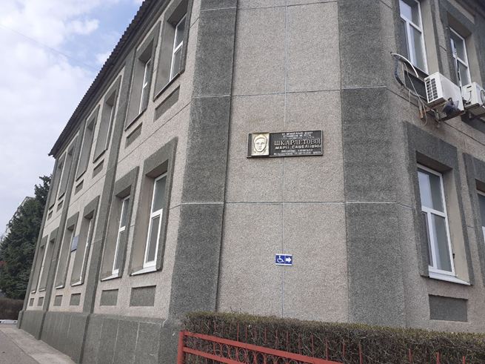
ПАМ‘ЯТНИК ФРОНТОВІЙ МЕДСЕСТРІ
На території Куп‘янського медичного коледжу імені М. С. Шкарлетової встановлено єдиний в Україні пам‘ятник фронтовій медсестрІ. Дівочі долоні, що тримають серце, символізують подвиг медичних сестер у роки Другої світової війни. На барельєфі зображена Марія Савеліївна Шкарлетова, випускниця медичного училища. В 17 років вона пішла на фронт, де врятувала життя майже 500 солдатам і офіцерам. Нагороджена Зіркою Героя і найвищою відзнакою Міжнародного Червоного Хреста – золотою медаллю імені Флоренс Найтінгейл.

Slide 15
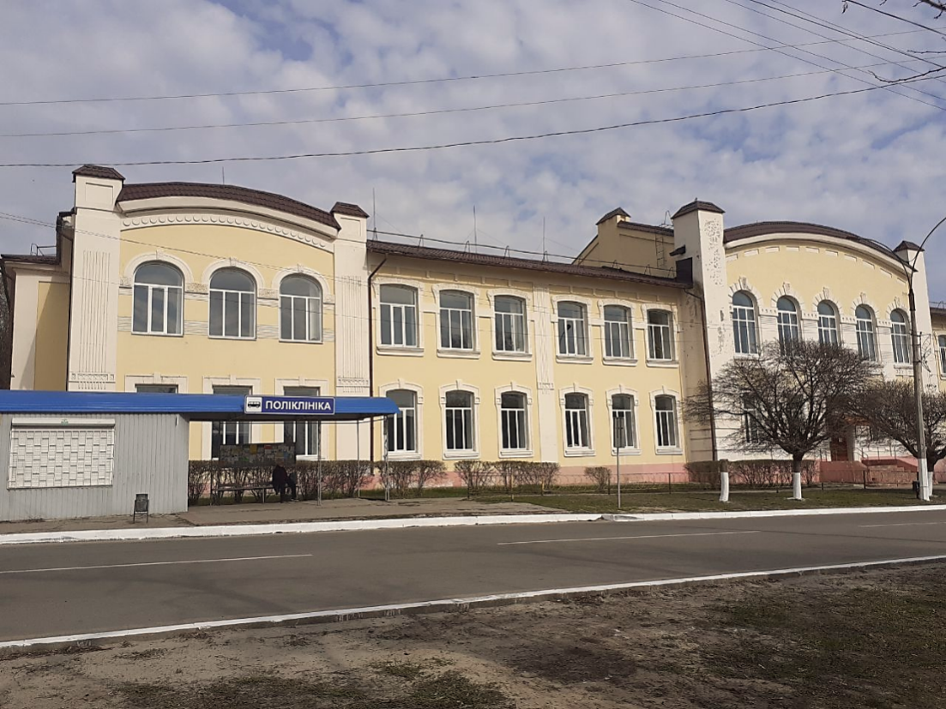
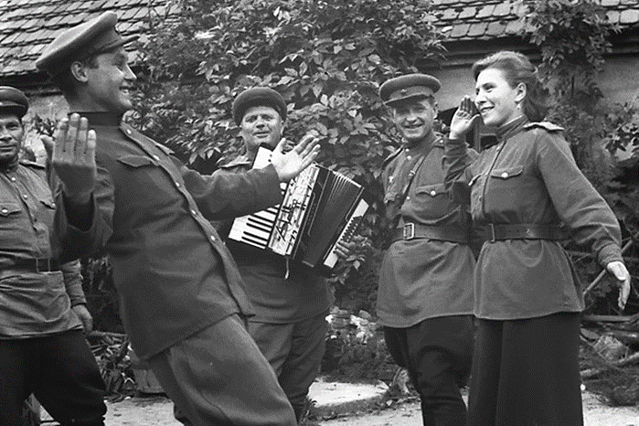
КУП‘ЯНСЬКА ЗОШ №1
У ХІХ столітті в Російській імперії освіту здобували переважно чоловіки, бо жінкам доступ до освітніх посуг був обмежений. Куп‘янськ став одним із перших міст Слобожанщини, де в 1872 році було відкрито жіночу гімназію.
Збудована в еклектичному архітектурному стилі, будівля гімназії й досі використовується за своїм призначенням
У роки Другої світової війни в приміщенні колишньої гімназії діяв госпіталь: спочатку радянський, а в період окупації – німецький. Взимку 1942 року поет Євген Долматовський, перебуваючи в Куп‘янську, потрапив на танці, влаштовані для поранених. Під впливом побаченого були написані рядки пісні:
Воет вьюга на Оско́ле, по реке скользят ветра... Говорят, сегодня в школе будут танцы до утра.
Рік потому композитор Марк Фрадкін написав музику до цієї пісні. Так з‘явився легендарний музичний шлягер «Случайный вальс».

Slide 16
Висновок
Жителі Куп‘янщини по праву пишаються своїм краєм і його славною історією.
Завдяки захисникам, трударям, письменникам, акторам, ученим розліталася слава нашого міста, прославляючи його у близьких і далеких країнах світу.
Завітайте до нашого міста, спогляньте на його красу, доторкніться до історичних пам‘яток! Куп‘янчани завжди раді гостям!
Список використаних джерел та літератури
Гербель Н. В. Изюмский слободской казачий полк, 1651-1765. — СПб.: тип. Э. Праца, 1852. — [6], VIII, 164 с.
Кукса М. Ф. Куп‘янщина в потоці історії / М. Ф. Кукса. – Харків : Харк. приватний музей міськ. садиби, 2009. – 368 с.
Матеріали фондів Куп‘янського районного краєзнавчого музею.
Рідний край. Навчальний посібник з народознавства /за ред. Прокопенка І. Ф. – Харків : Основа, 1993. – 582 с.
Слюсарский А. Г. Социально-экономическое развитие Слобожанщины в ХVII – XVIII вв. / А. Г. Слюсарский. – Х.: Харьковское книжное изд-во, 1964. – 459 с.
Филарет (Гумилевский Д. Г.). Историко-статистическое описание Харьковской епархии / Филарет. Редкол.: Парамонов А. Ф. и др. Х.: Харьк. частный музей гор. усадьбы, том 3. — 2005. — 432 с.
Чехута А. Прерванный полет. Памяти Виктора Казанцева [Електронний ресурс]. URL: https://www.youtube.com/watch?v=QCgMie5cJVc (дата звернення 20.04.2021).

